Slide 1
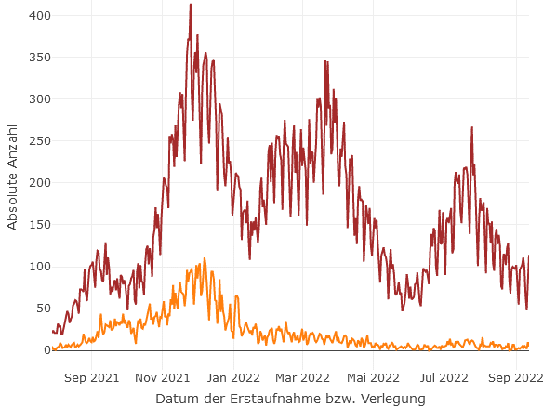
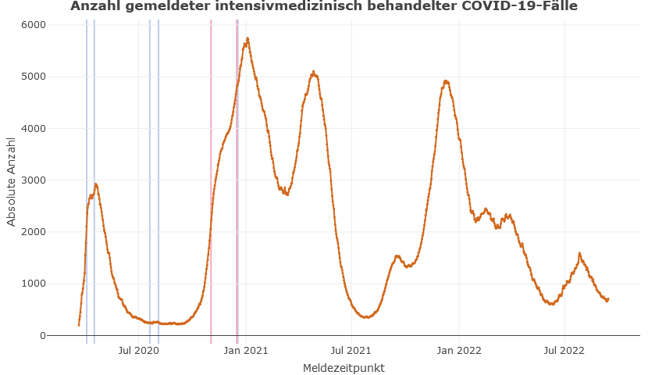
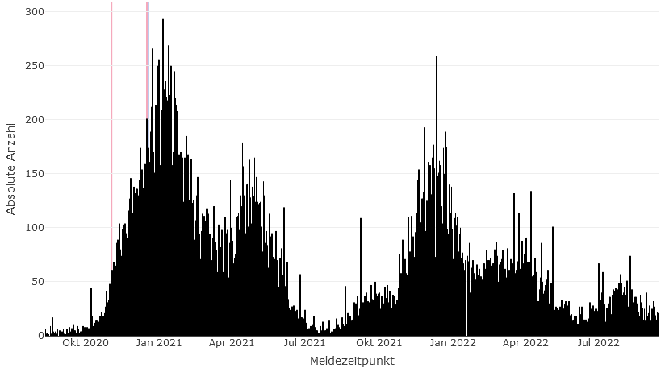
DIVI-Intensivregister
Neuaufnahmen auf die ITS (pro Tag)
Mit Stand 14.09.2022 werden 747 COVID-19-Patient*innen auf Intensivstationen (der ca. 1.300 Akutkrankenhäuser) behandelt.
Plateau der COVID-ITS-Belegung?
ITS-COVID-Neuaufnahmen mit +622 in den letzten 7 Tagen im Plateau
Lock-Down
Lock-Down
5.762
Anzahl verstorbener positiver SARS-CoV-2-Patient*innen auf ITS (pro Tag)
747
Notes:
In der Vorwoche waren es noch 797 (31.08.22)
Neuaufnahmen: +695

Slide 2
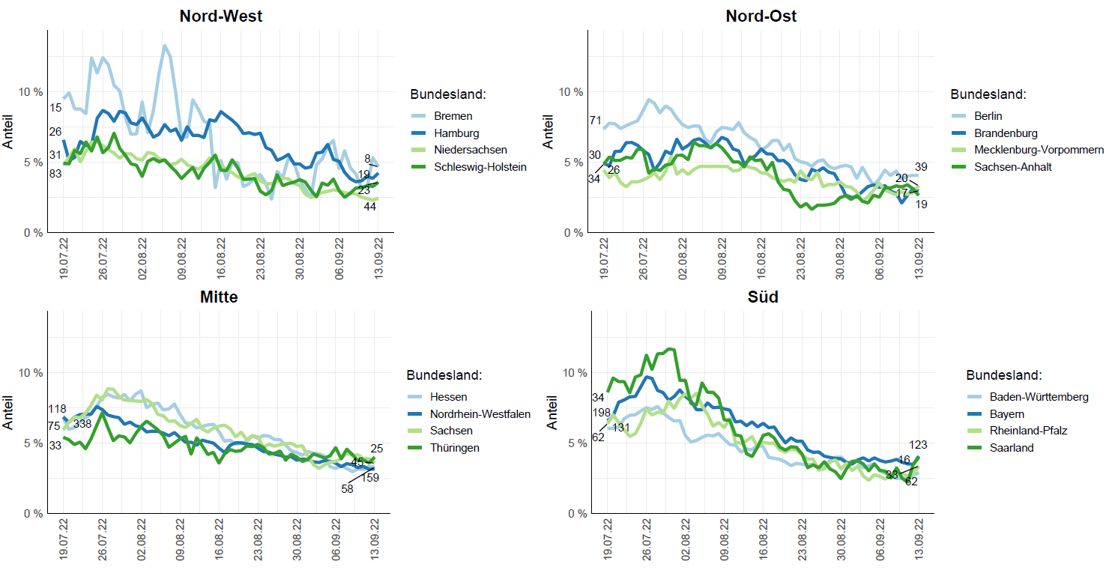
Anteil der COVID-19-Patient*innen an der Gesamtzahl betreibbarer ITS-Betten (letzte 8 Wochen)
Notes:
Der Hauptteil der Bundesländer hat somit einen Anteil von etwa 3 bis 6 %.

Slide 3
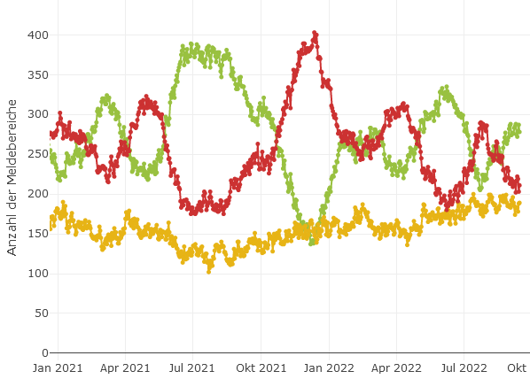
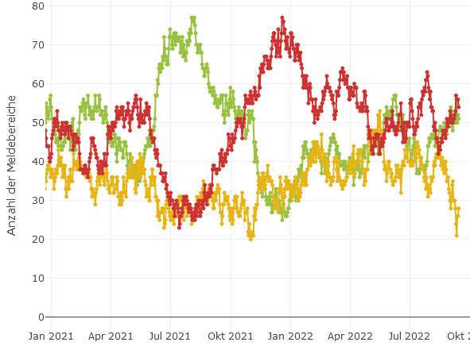
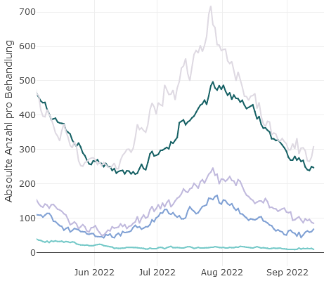
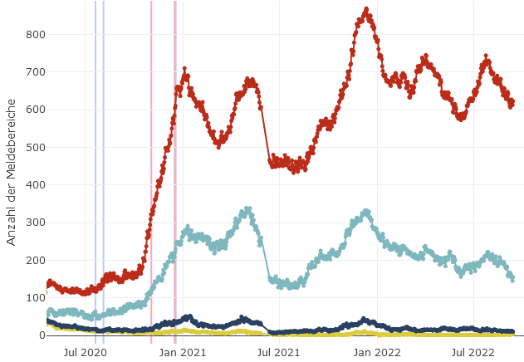
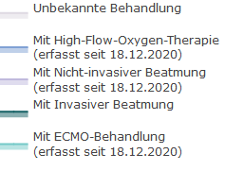
Einschätzung Betriebssituation
Behandlungsbelegung COVID-19 nach Schweregrad
Uni- & Maximalversorger
Grund-/Regelversorger
Gründe der Betriebs-einschränkung

Slide 4
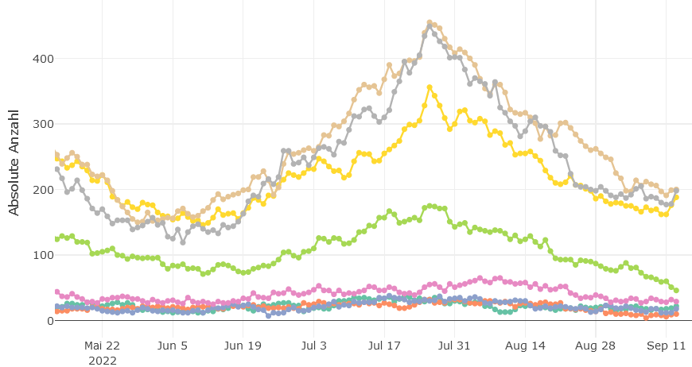
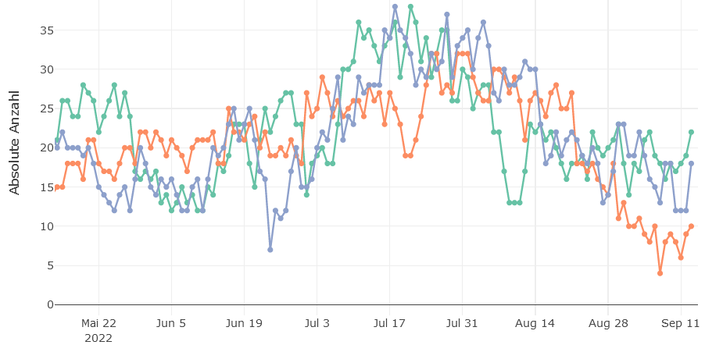
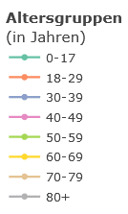
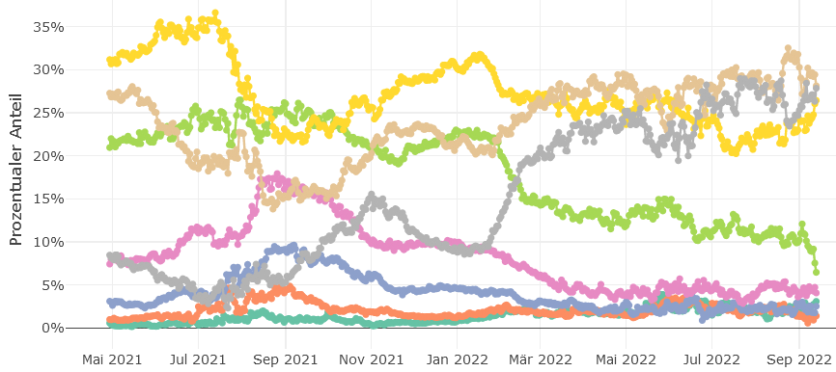
(absolute Anzahlen)
(zoom):
Altersgruppen Entwicklung (absolut)
(prozentuale Anteile)
Altersgruppen Entwicklung (prozentual)

Slide 5
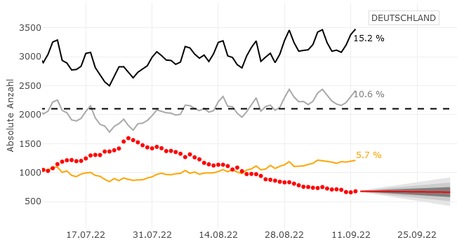
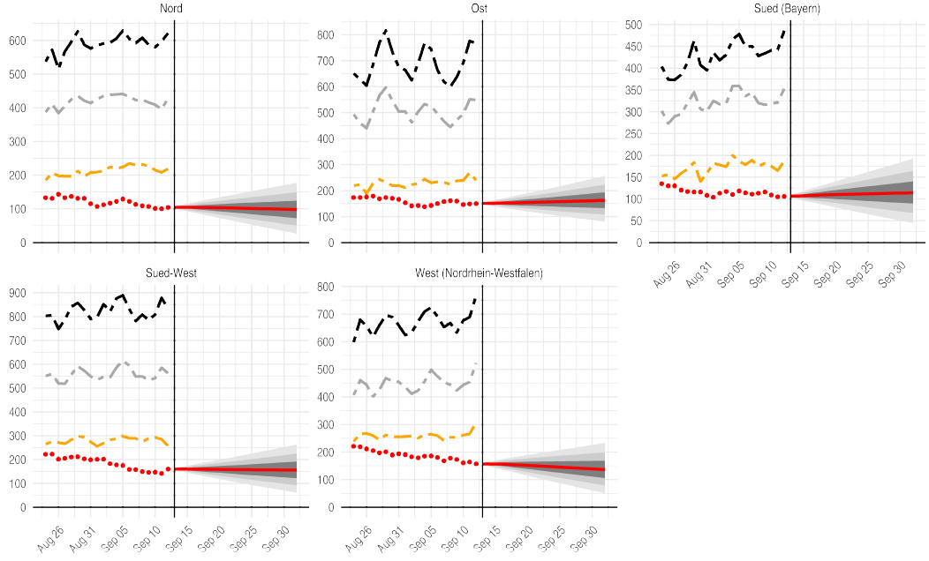
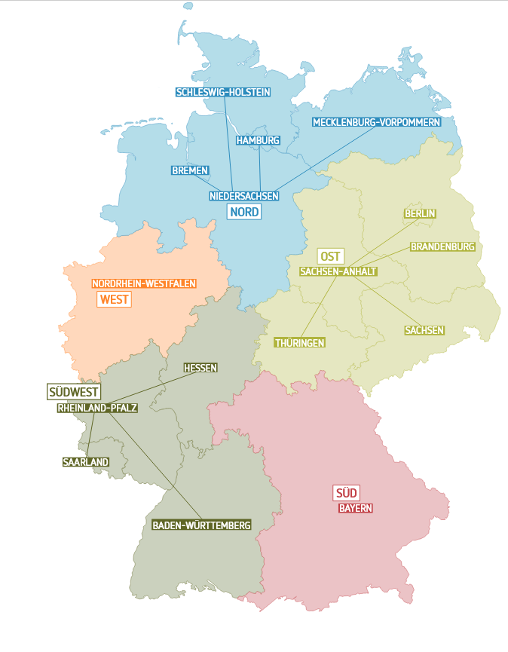
SPoCK: Prognosen intensivpflichtiger COVID-19-Patient*innen
Deutschland
Länder (nach Kleeblättern) mit Kapazitäts-Prognosen:
Kleeblatt Zuordnungen
Notes:
Und abschließend noch die Prognosen für die nächsten 20 Tage! Hierbei ist zu beachten, dass dies die Trends anzeigt wenn der jetzige Zustand und Trend sich fortsetzt (sprich keine neuen Maßnahmen oder andere Effekte die nächsten Tage einsetzen). Verlässlich sind also va eher die nächsten 10 (!) Tage der Prognose.
In allen Kleeblättern, und für die gesamte Bundesrepublik sagen die Prognosen einen Abfall der COVID-ITS-Belegung voraus.
Soweit aus dem Intensivregister.
Vielen Dank für das Teilen der Folien!

